Slide 1
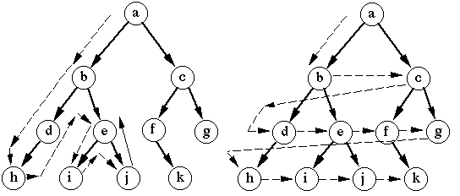
Ordenamiento Topológico
UPC
COMPLEJIDAD ALGORTIMICA – CC76
UNIDAD II. GRAFOS Y BÚSQUEDA EN GRAFOS.

Slide 2
Mapa Conceptual del Curso
FUNCIONES, NOTACIÓN ASINTÓTICA Y BACKTRACKING
GRAFOS Y BÚSQUEDA EN GRAFOS.
ANÁLISIS MATEMÁTICO DE ALGORITMOS; ALGORITMOS EN GRAFOS
ESTRATEGIAS DE BUSQUEDA

Slide 3
Agenda
TOPOLOGICAL SORT
COMPONENTES FUERTEMENTE CONEXOS

Slide 4
Ordenamiento Topológico

Slide 5
Aplicación: Orden topológico
Definición: Un orden topológico de un grafo dirigido G es una ordenación lineal de todos los nodos del grafo, donde se mantienen las relaciones de precedencia.
Motivación: Ordenamiento de tareas manteniendo precedencias.
Nota: Si G tiene un ciclo dirigido, no hay orden topológico.
Teorema: Si no hay ciclos dirigidos, se puede hallar un orden topológico en O(m+n).

Slide 6
Solución directa
Observación: Cada grafo acíclico dirigido tiene un nodo fin.
Razón: Sino, cada arco que seguiría haría un ciclo dirigido.
Para hallar el Orden Topológico:
Dado v = nodo fin de G
Setea f(v) = n, siendo f() el orden topo.
Repetir recursivamente en G-{v}

Slide 7
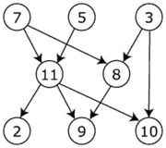
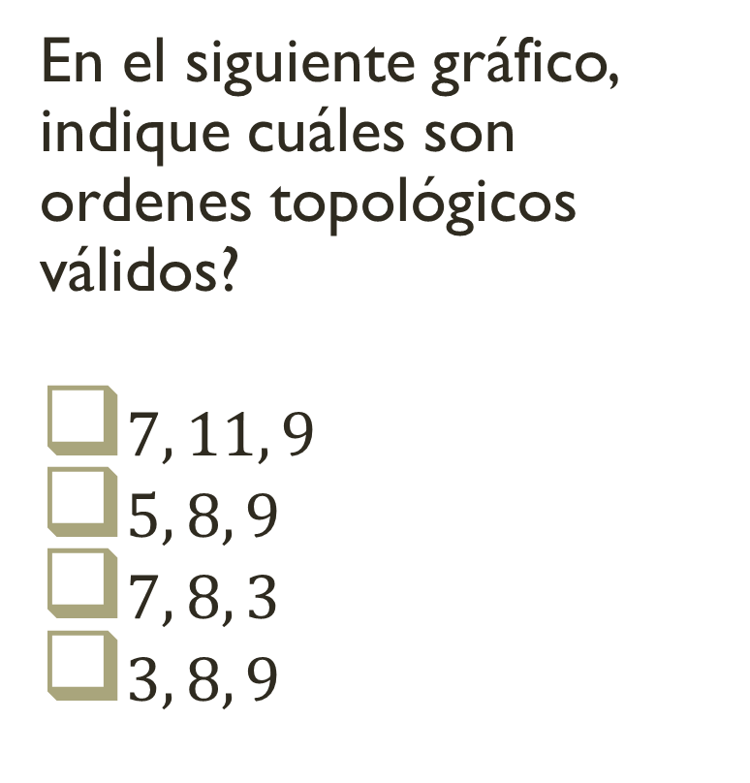
Pregunta
En el siguiente gráfico, indique cuáles son ordenes topológicos válidos?
$7, 11, 9$
$5, 8, 9$
$7, 8, 3$
$3, 8, 9$

Slide 8
Solución vía DFS
DFS (Grafo G, vértice de inicio s)
marca s como explorado
Por cada arista (s,v)
Si v no está explorado
DFS(G,v)
ordenVector.push(s)
Al final del algoritmo, invertir ordenVector de ser necesario

Slide 9
Pregunta
Indique cuál es el proceso en el que se ejecutaría el Orden Topológico con DFS en el siguiente grafo:
6/7 →(1)
3/10 →(4)
2
1
5
1/12 →(6)
4
2/11 →(5)
3
6
4/9 →(3)
5/8 →(2)
Invertido: 1,4,5,3,6,2.

Slide 10
Solución vía DFS
Tiempo: O(m+n)
Razón: O(1) por cada nodo, O(1) por arista
Prueba de correctitud:
Necesitas probar que si existe una arista (u,v), entonces f(u) < f(v)

Slide 11
Componentes Fuertemente Conexos - SCC

Slide 12
Componentes fuertemente conexos
Un Componente fuertemente conexo (SCC) en un grafo dirigido son los nodos que cumplen con:
u~v ⇔ ∃ un camino de u → v y
un camino de v → u

Slide 13
Componentes fuertemente conexos

Slide 14
Componentes fuertemente conexos

Slide 15
Componentes fuertemente conexos

Slide 16
Componentes fuertemente conexos
Nota que este último SCC es como un nodo de un Orden Topológico.
Si hago un DFS en ese SCC, solo visito ese SCC.

Slide 17
Algoritmo de Kosaraju
Conocido como el algoritmo en 2 pasos de Kosaraju.
Teorema: Puede hallar SCCs en tiempo O(m+n)
Algoritmo: Dado el grafo dirigido G.
Grev = G con todas las aristas invertidas
Ejecutar DFS en Grev. Hallas f(v) = orden de finalización.
Ejecutar DFS en G, procesando los nodos en orden según f(v) decrecientemente

Slide 18
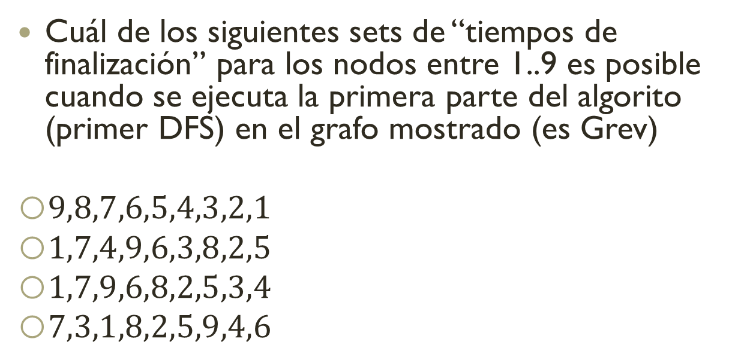
Pregunta
f(6)=5
f(8)=4
f(9)=6
7
9
6
8
f(7)=9
5
f(1)=7
2
1
4
3
f(5)=2
f(2)=3
f(4)=8
f(3)=1
Cuál de los siguientes sets de “tiempos de finalización” para los nodos entre 1..9 es posible cuando se ejecuta la primera parte del algorito (primer DFS) en el grafo mostrado (es Grev)
$9,8,7,6,5,4,3,2,1$
$1,7,4,9,6,3,8,2,5$
$1,7,9,6,8,2,5,3,4$
$7,3,1,8,2,5,9,4,6$

Slide 19
Finalizando
f(6)=5
f(8)=4
f(9)=6
7
9
6
8
f(7)=9
5
f(1)=7
2
1
4
3
f(5)=2
f(2)=3
f(4)=8
f(3)=1
Líder: 9
Líder: 6
Líder: 4
Tiempo: 2 * DFS = O(m+n)

Slide 20
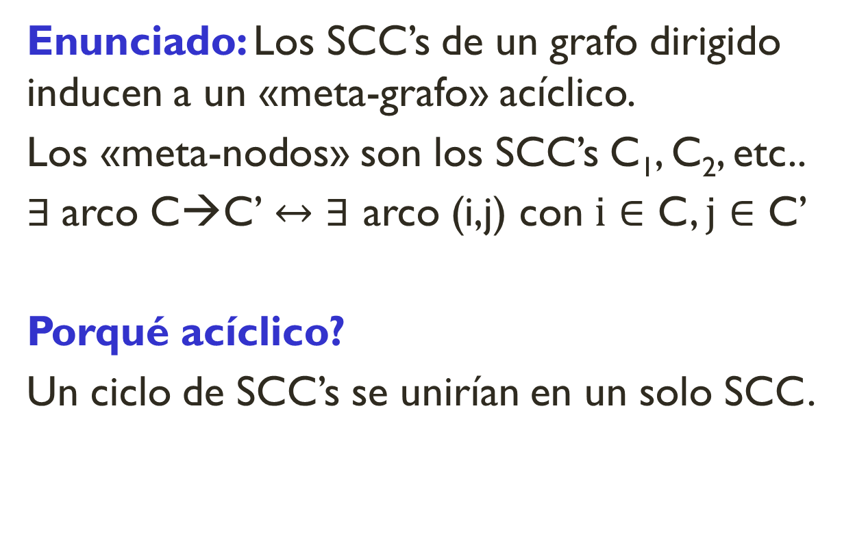
Observación
Enunciado: Los SCC’s de un grafo dirigido inducen a un «meta-grafo» acíclico.
Los «meta-nodos» son los SCC’s C₁, C₂, etc..
$∃$arco C→C’ $↔∃$ arco (i,j) con $i∈$ C, $j∈$ C’
Porqué acíclico?
Un ciclo de SCC’s se unirían en un solo SCC.

Slide 21
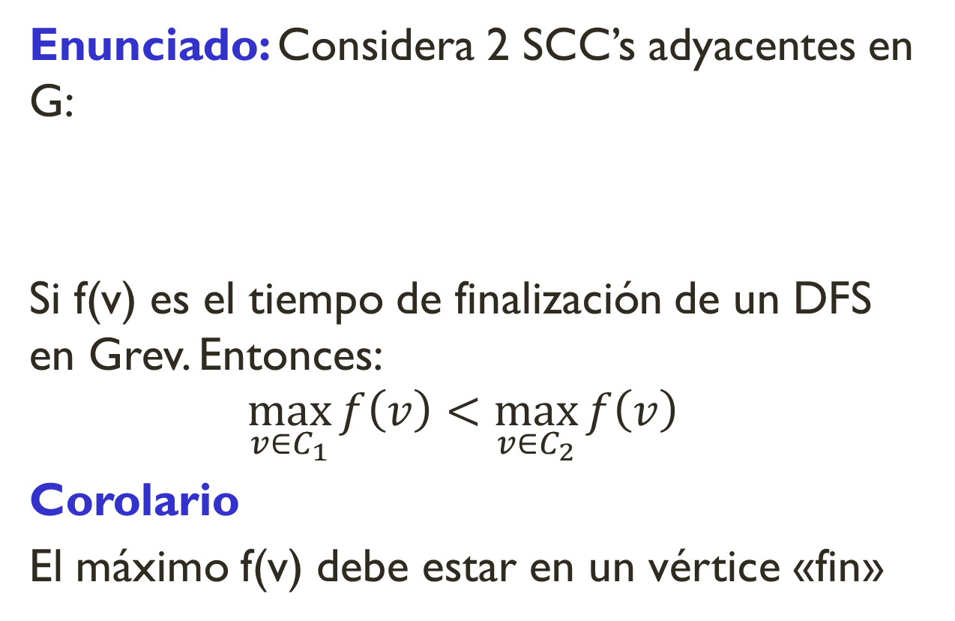
Enunciado principal
Enunciado: Considera 2 SCC’s adyacentes en G:
Si f(v) es el tiempo de finalización de un DFS en Grev. Entonces:
$$\max_{v∈C_{1}}{f\left(v\right)}<\max_{v∈C_{2}}{f\left(v\right)}$$
Corolario
El máximo f(v) debe estar en un vértice «fin»
i
j
C₂
C₁

Slide 22
Correctitud
Por el corolario, cada pasada del segundo DFS se ejecuta en un vértice (SCC) fin.
La primera llamada descubre C* y nada más.
Cada pasada siguiente descubre un nuevo SCC ya que no visitará C*
C*

Slide 23
BÚSQUEDA POR COSTO UNIFORME Uniform-Cost Search (UCS)

Slide 24
Búsqueda de costo uniforme
Con la búsqueda anterior no siempre se encuentra la solución de costo de ruta mínimo.
La búsqueda de costo uniforme expande siempre el nodo de menor costo en el margen, medido por el costo de ruta g(n) en vez del nodo de menor profundidad.
Si se cumplen ciertas condiciones, es seguro que la primera solución encontrada será la más barata.
La búsqueda en amplitud es una búsqueda de costo uniforme donde g(n) = profundidad(n)

Slide 25
Costo uniforme
Si consideramos la siguiente función de costo:
f(n) = g(n) + h(n)
Donde:
g(n) es el costo de lo recorrido hasta el momento.
h(n) es el costo estimado de la ruta que une n con la meta.
h(meta) = 0
h(n) = ∞, si desde el nodo n no se puede llegar a la meta

Slide 26
Búsqueda de costo uniforme
Problema: Ir de S a G al menor costo posible
S es el único nodo en la frontera
(nodos pendientes por expandir).
Debido a que no es la meta, se
procede a su expansión...
NOTA: NO SE GENERARÁN NUEVAMENTE LOS ESTADOS ANALIZADOS PREVIAMENTE

Slide 27
Búsqueda de costo uniforme
A
S
0
1
10
B
S
5
5
G
15
5
A
B
C
1
5
15
C
Frontera
Hay 3 nodos en la frontera (A, B y C), y se elige el de menor costo de ruta (A). Como no es una meta, se procede a su expansión...

Slide 28
Búsqueda de costo uniforme
A
S
0
1
10
B
S
5
5
G
15
5
A
B
C
5
15
C
Frontera
G
11
Hay 3 nodos en la frontera (G, B y C), de los cuales B es el que tiene el menor costo de ruta, por lo que se procede a expandirlo. Note que aunque ya hay una solución en la frontera (G), el algoritmo la ignora porque la rama S-B tiene posibilidades de encontrar una solución mejor que S-A-G.

Slide 29
Búsqueda de costo uniforme
A
S
0
1
10
B
S
5
5
G
15
5
A
B
C
15
C
Frontera
G
11
G
10
Hay 3 nodos en la frontera (G, G y C), de los cuales el segundo G es el que tiene el menor costo de ruta, por lo que se procede a expandirlo. En ese momento se detecta que es una solución (sólo genera nodos ya analizados) y la búsqueda termina. Note que hay dos nodos (las dos G’s en la frontera) que representan a un mismo estado, y que el algoritmo ni siquiera intenta expandir C, que no tiene posibilidades de llevar a una mejor solución (S-C ya tiene un costo de 15).

Slide 30
Búsqueda de costo uniforme
Este método puede encontrar la solución más barata siempre y cuando se satisfaga un requisito sencillo.
El costo de ruta nunca debe ir disminuyendo conforme avanzamos por la ruta, es decir, g(Sucesor(n)) ≥ g(n) para todos los nodos n.
Para que el costo de la ruta no disminuya el costo de aplicar un operador debe ser no negativo.
¿Qué pasa si el costo de un operador de negativo?

Slide 31
Resumen (UCS)
Se visitan y expanden los nodos del borde con menor costo.
La estructura para los nodos abiertos es una cola (FIFO)
Un nodo es visitado si su costo de ruta es el menor de todos.
Características:
Completitud: Se encuentra la ruta siempre y cuando el costo no disminuya conforme se avanza g(sucesor(n)) ≥ g(n)
Complejidad temporal: Exponencial respecto al factor de ramificación y la profundidad de la solución O(b^{d+1}).
Complejidad espacial: Exponencial respecto al factor de ramificación y la profundidad de la solución O(b^{d+1}).
Optimalidad: La solución es óptima si el costo de un operador > 0, en caso contrario hay que buscar exhaustivamente

Slide 32
Ejercicio 3
Use la estrategia de costo uniforme para encontrar la ruta de menor costo para ir de:
A → D.
Recuerde que para la estrategia de costo uniforme se usa la función:
f = g + h : donde h = 0.
Donde g es el costo de la ruta avanzada
Recomendaciones:
Sustente su respuesta presentando el árbol de búsqueda generado
No aperturar nodos ya visitados en la misma ruta.

Slide 33
Ejercicio 3

Slide 34
PREGUNTAS

